Slide 1
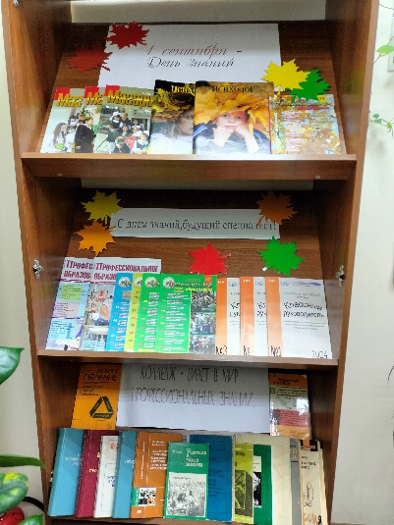
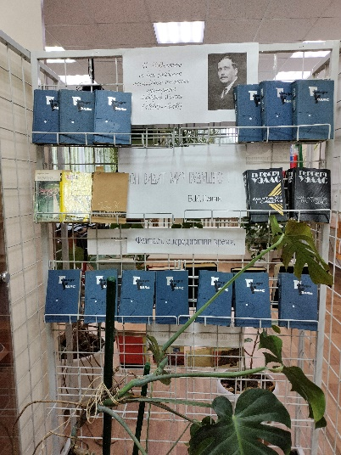
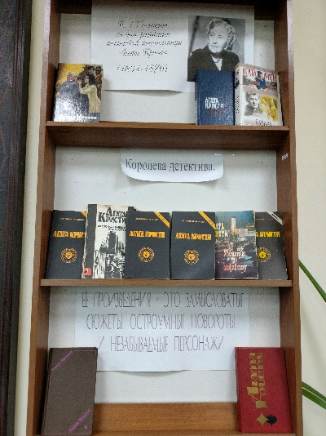
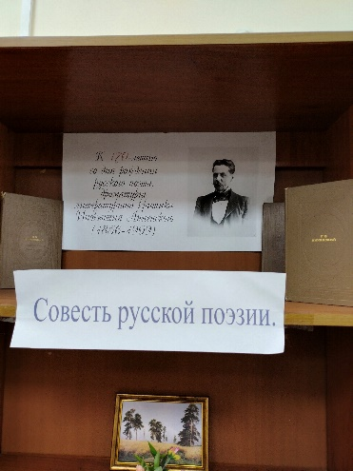
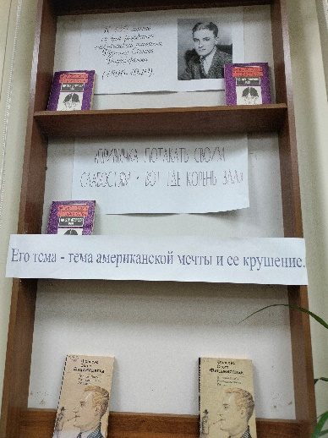
Выставка книг в библиотеке авторам-юбилярам в сентябре.
1 сентября – День знаний.
160л.с.д.р.-Г.Уэллса(1866-1946гг.),англ.писателя.
135л.с.д.р._А.Кристи(1891-1976гг.),англ.писательницы.
130л.с.д.р.-Ф.Фицджеральда(1896-1940гг.),америк.писателя.
170л.с.д.р.-И.Ф.Анненского(1856-1909гг.),рус.поэта.

